Slide 1


英语课标教学课件
选修6

Slide 2
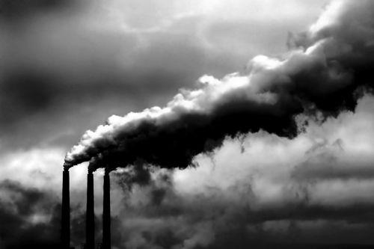
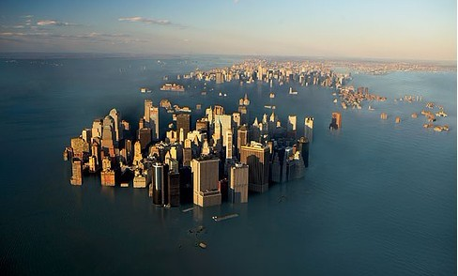
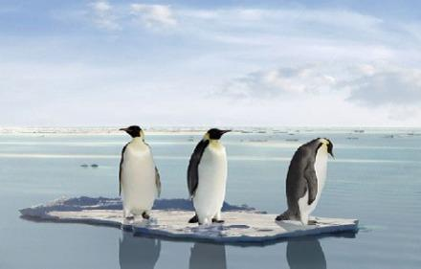
Global warming

Slide 3
Words and
Expressions
come about
graph
random
subscribe
subscribe to
fuel
quantity
quantities of
tend
发生；造成
n. 图标；坐标图；曲线图
adj. 胡乱的；任意的
vi. 同意；捐赠；订阅
vt. (签署)文件；捐助
同意；赞成；订购
n. 燃料
n. 量；数量
大量的
vi. 趋向；易于；照顾
vt. 照顾；护理

Slide 4
Words and
Expressions
go up
per
data
result in
trend
catastrophe
flood
oppose
opposed
be opposed to
mild
上升；增长；升起
prep. 每；每一
n. 资料；数据
导致
n. 趋势；倾向；走向
n. 大灾难；浩劫
n. 洪水；水灾
vt. 反对；反抗；与(某人)较量
adj. 反对的；对立的
反对
adj. 温和的；温柔的；淡的

Slide 5
Words and
Expressions
consequence
state
range
even if
keep on
glance
steady
steadily
tendency
widespread
on the whole
n. 结果；后果；影响
vt. 陈述；说明
n. 种类；范围
即使
继续
vi. 看一下；扫视 n. 一瞥
adj. 平稳的；持续的；稳固的
adv. 平稳地；持续地
n. 倾向；趋势
adj. 分布广的；普遍的
大体上；基本上

Slide 6
Words and
Expressions
average
existence
outer
on behalf of
advocate
commitment
put up with
pollution
growth
electrical
as long as
adj. 平均的
n. 生存；存在
adj. 外部的；外面的
代表……一方；作为……的代言人
vt. 拥护；提倡；主张
n. 承诺；交托；信奉
忍受；容忍
n. 污染；弄脏
n. 增长；生长
adj. 电的；与电有关的
只要

Slide 7
Words and
Expressions
casual
and so on
circumstance
microwave
refresh
educator
contribution
presentation
nuclear
disagreement
adj. 随便的；漫不经心的；偶然的
等等
n. 环境；情况
n. 微波炉；微波
vt. 使恢复；使振作
n. 教育工作者；教育家
n. 贡献
n. 显示；演出
adj. 核的；核能的；原子核的
n. 分歧；不一致

